Slide 1
Big Data UFO 1 házi
Készítette:
Mikulás Bence, Bulla Ádám

Slide 2
Adatok
UFO megfigyelések
  Első sorban USA területéről
  HTML formátum + adatokban erős zaj
Megfigyelések attribútumai:
  Dátum
  Város
  Állam
  Időtartam
  Alak
  Leírás

Slide 3
EDA
115 ezer megfigyelés
  ~ 80% „jól formázott”
    Város és állam definiált, és jól használható
    Többire egyedi feldolgozás
Feladatok:
  Idő és helyszín szerinti vizualizáció
    Évekre bontva, államok szerint
  Megfigyelések klaszterezése
    Geokoordináták alapján K-Means módszerrel

Slide 4
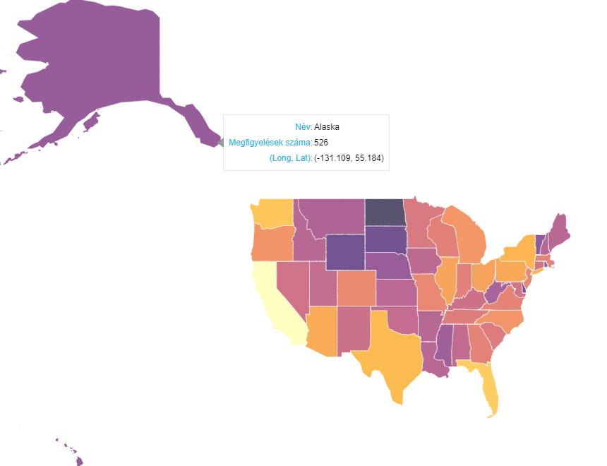
Vizualizáció

Slide 5
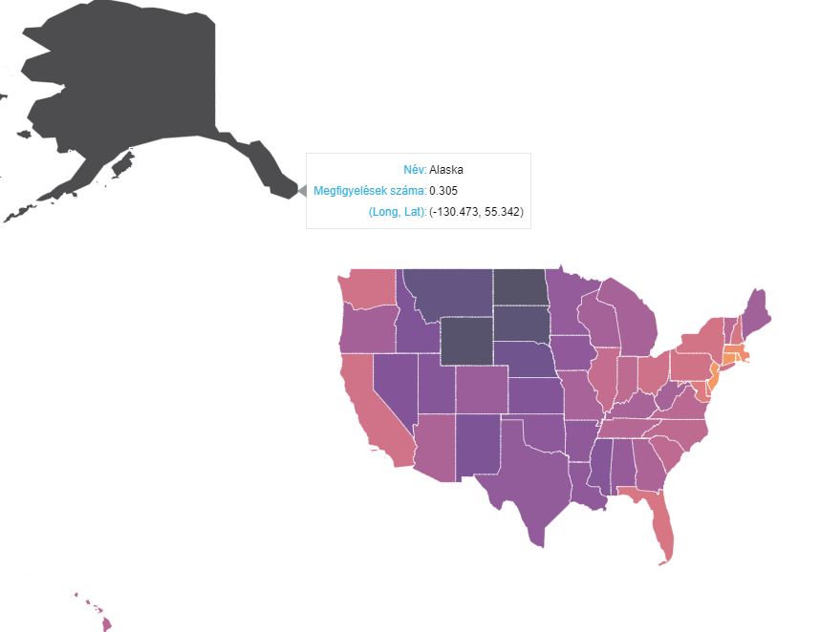
Vizualizáció

Slide 6
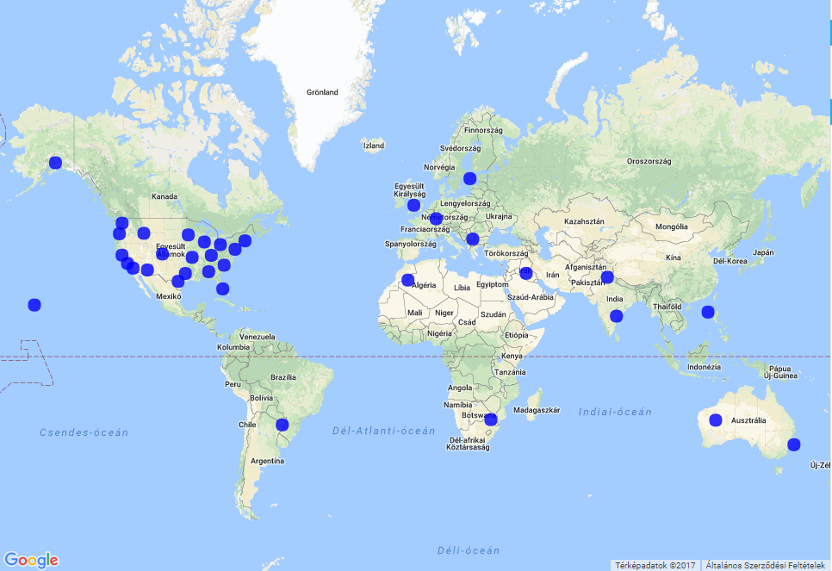
Klaszterezés

